Slide 1
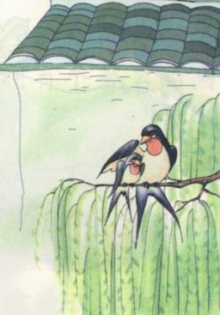


Slide 2
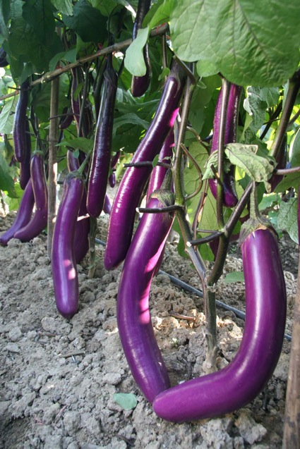
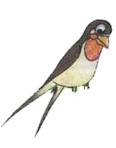
PPT模板下载：www.1ppt.com/moban/ 行业PPT模板：www.1ppt.com/hangye/
节日PPT模板：www.1ppt.com/jieri/ PPT素材下载：www.1ppt.com/sucai/
PPT背景图片：www.1ppt.com/beijing/ PPT图表下载：www.1ppt.com/tubiao/
优秀PPT下载：www.1ppt.com/xiazai/ PPT教程： www.1ppt.com/powerpoint/
Word教程： www.1ppt.com/word/ Excel教程：www.1ppt.com/excel/
资料下载：www.1ppt.com/ziliao/ PPT课件下载：www.1ppt.com/kejian/
范文下载：www.1ppt.com/fanwen/ 试卷下载：www.1ppt.com/shiti/
教案下载：www.1ppt.com/jiaoan/

Slide 3

yàn tǎnɡ qié cuò xiào
燕 躺 茄 错 笑
hěn cì ɡuā rèn zhēn cì pí xì
很 刺 瓜 认 真 次 皮 细

Slide 4
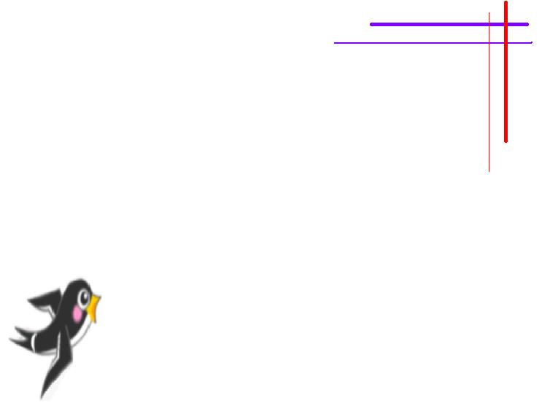
cài yuán lǐ dōnɡ ɡuā tǎnɡ zài
菜 园 里，冬 瓜 躺 在
dìshànɡ qié zǐ ɡuà zàizhīshànɡ
地上，茄子 挂 在 枝 上。

Slide 5
cài yuán lǐ dōnɡ ɡuā tǎnɡ zài
菜 园 里，冬 瓜 躺 在
dìshànɡ qié zǐ ɡuà zàizhīshànɡ
地上，茄子 挂 在 枝 上。

Slide 6
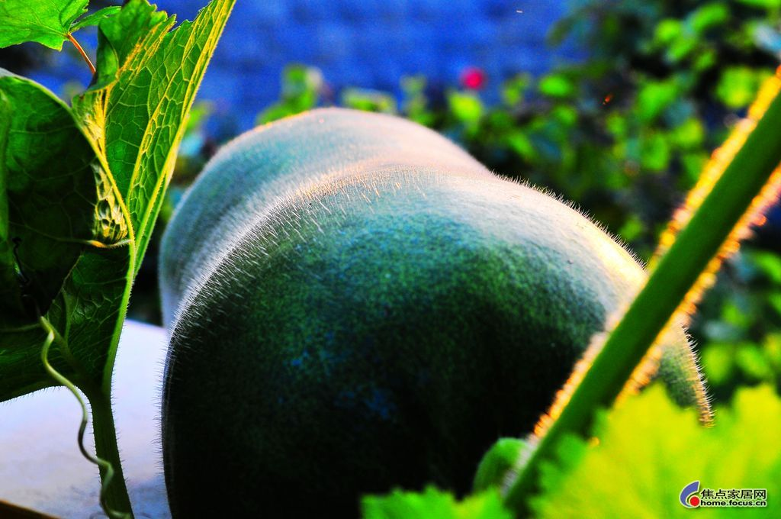
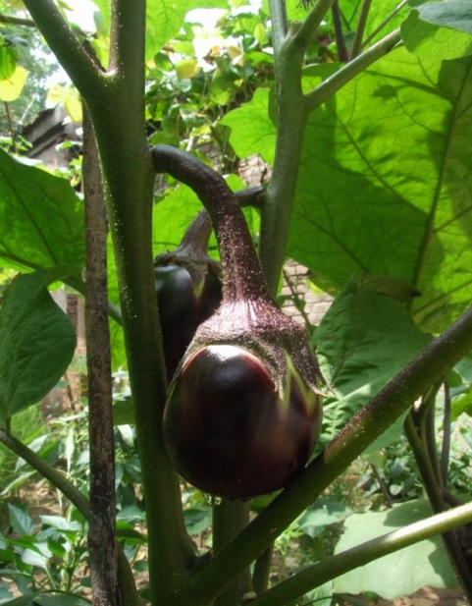
冬瓜躺在地上
茄子挂在枝上

Slide 7
wū yán yàn
屋檐下，燕子妈妈问小燕子：
cài yuán
“你能不能飞到菜 园里去，看
dōnɡ ɡuā qié zǐ
看冬 瓜和茄子长得一样不一样？

Slide 8
wū yán yàn
屋檐下，燕子妈妈问小燕子：
cài yuán
“你能不能飞到菜 园里去，看
dōnɡ ɡuā qié zǐ
看冬 瓜和茄子长得一样不一样？

Slide 9
zài rèn zhēn
可是，你能不能再去认 真地看
看，它们还有什么不一样？

Slide 10
小燕子又一次飞去了，回来说：
pí
“妈妈，妈妈，我发现冬瓜的皮上
xì bǐng cì
有细毛，茄子的柄上有小刺呢！”

Slide 11
词语：
躺在 很 挂在枝上
冬瓜 茄子 菜园 屋檐
认真 一次 细毛 小刺
不错(cuò) 紫(zǐ)的 柄上

Slide 12
调皮的生字宝宝
瓜 认 真 次 皮 细

Slide 39
书写注意：皮字第一笔是横勾

Slide 41
书写注意：
小竖要写在竖虚线上，才漂亮

Slide 44
新偏旁：
绞丝旁

Slide 45
新偏旁：
绞丝旁

Slide 46
新偏旁：
绞丝旁

